Slide 1
2014년도 2학기 학사 알림
가정복지학과
조교 권보정

Slide 2
알림 사항
학사 알림 의무 아님 ,편의 위해 작성한 것
7월 18일 (금) – 7월 22일(화) 조교 휴가
-부조교 사무실에 있음. 서류제출가능
-휴가 때 개인번호로 연락하지 말아주세요
휴가 당일 아침인데 .. 음 새벽부터 이거 쓰고 있어요 … 제발 … 문의는 23일부터 …
끝까지 정독바랍니다.

Slide 3
수강신청유의사항
장바구니 수강 신청 후에는 개강하고 수업시간에 교수님께서 수강생 전원 동의 받아야 변경 가능.
장바구니 수강 신청 후 급작스런 사건으로 수업시간을 변경하게 될 경우 공지함.
장바구니 수간 신청 결과로 수업 분반 또는 폐강 가능함.
뒤에 첨부한 시간표는 학교 규정을 준수하였습니다.
-학년별 수업 겹침X-동일과목 다른 교수 수업 제외)
-학과별 지정 학점 이상 개설 불가 (단 장바구니 수강인원이 많을 시 여건 가능 시 분반은 가능)

Slide 4
수강신청유의사항
조교 임의로 수업시간 변경 불가. (시간이 겹친다고 문의전화를 하셔도 제 선에서 해결 못합니다. 전화하지 마세요)
4학년 가족치료수업 본과학생은 되도록 박충선 교수님 수업 수강하시고 부복수전공학생은 김성령 교수님 수업 수강하시기 바랍니다 (의무는 아닙니다)

Slide 5
보육관련교과목
영유아교육 해당영역 교과목개설 x
학기 초 영유아교수방법론(영유아교육해당과목) 개설된다 공지되었으나 아래와 같은 상황으로 미개설. 학생들 문의가 많을 것 같아 상세히 씁니다.
- 보육교사자격기준 2014년부터 변경 : 과도기적 단계(1학년/ 234학년 따로 교육과정 진행 교과목이 8개 정도 변경),
신임교수님부임예정 (사회복지영역) 으로 학사조정필요.
영유아교수방법론, 보육과정 중 4학년 학생 대상으로한 조사에서 보육과정의 수요가 더 높게 나옴
보육과정 개설됨.

Slide 6
보육관련교과목
-영유아교육영역 수강해야 하는 학생들을 위해서 해당영역 과목인
언어지도 (유아교육과 수2목23)와 수업 안겹치도록 보육과정 시간 변경 및 대학원 수업시간 변경 - 수강허가서여부는 언어지도 담당 교수님 재량-미확실)
-교류학점신청 또는 학점은행제 (보육자격인증 가능한지 정확히 확인하기 위해 본인이 직접 한국보육진흥원에 문의 바람)
짜증 나는 거 충분히 이해합니다. 그런데 음 .. 자격기준 변경된 것 때문에 어쩔 수 없는 상황이에요

Slide 7
시간표 안내
뒤에 시간표 첨부합니다!
순서대로 1학년 – 2학년 – 3학년- 4학년
교수님이랑 강의실 잘려서 나오는 데 다음주 쯤이면 학생들도 수업 시간표 연람 가능 할 거에요
학점교류신청서 (학교에서 학생들 편의를 위해 신청기한 아래와 같이 연장해 주었습니다. 지난번 문자 공지함)
제주대학교 7/22(월), 한국교원대 7/22(화)
영남대학교 7/25 (금) 까지 -학과사무실제출
시간표 확인하고 교류학점 필요한 학생은 신청하세요! (4학년)

Slide 8
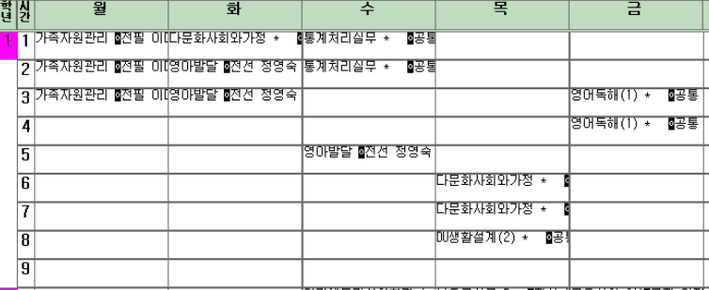
1학년

Slide 9
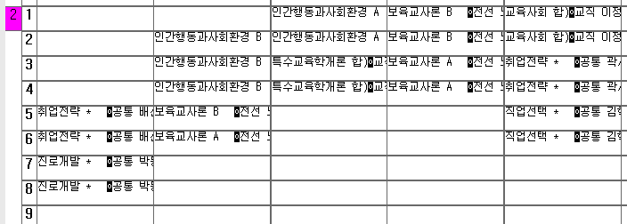
2학년

Slide 10
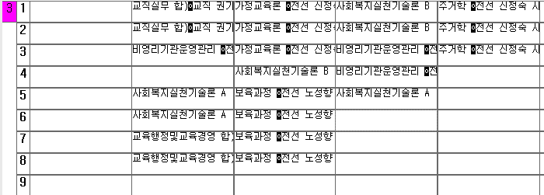
3학년

Slide 11
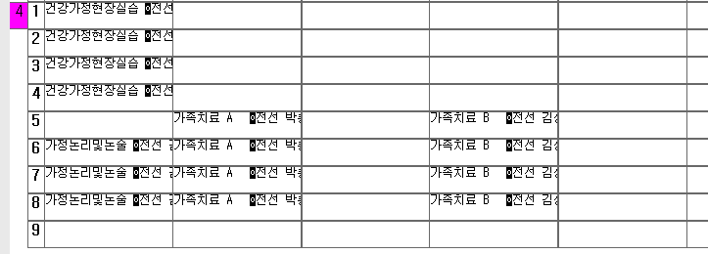
4학년

Slide 12
현장실습
현장실습은 개강하고 수업 2주차 쯤
현장실습교과목 듣는 수강생들에게 전자공지로
일시, 장소 보낼 겁니다!
1. 현장실습확인서 -한국보육진흥원/사회복지사협회 사이트에 양식 있음
2. 현장실습평가서
3. 현장실습 일지
3가지 가지고 오세요 ~~

Slide 13
끝

